Slide 1
Termes Géographiques
Que peux-tu me dire de la terre?

Slide 2
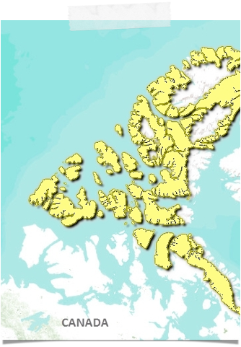

Un archipel
Un group de petits îles
Au Canada, Les îles de Queen Elizabeth

Slide 3
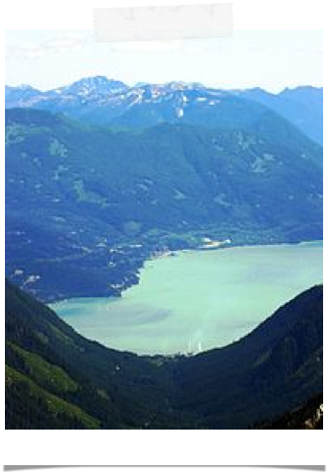
Un fjord
Une vallée érodée par un glacier avançant de la montagne à la mère
Pentes raides et vallée profondes
Howe Sound, CB

Slide 4
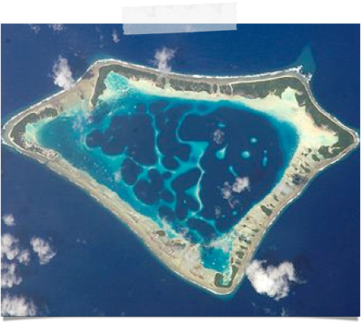
Un atoll
Type d’île corallienne souvent en forme circulaire
La plupart sont dans l’océan Pacifique

Slide 5
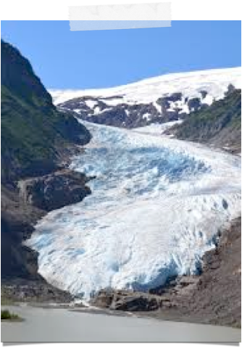
Un glacier
Une rivière de glace très lente
On en a beaucoup au Canada!

Slide 6
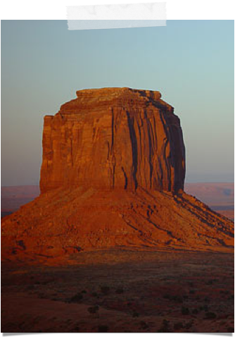
Une butte ou une motte
Une colline isolée, des côtés bien raides et avec un sommet plat
Il y en a beaucoup aux États-Unis

Slide 7
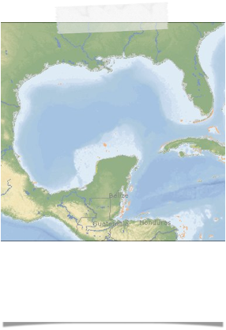
Un golfe
Une mer des terres avec une petite embouchure
Partie de mer avancé dans les terres
Plus grand qu’une baie

Slide 8
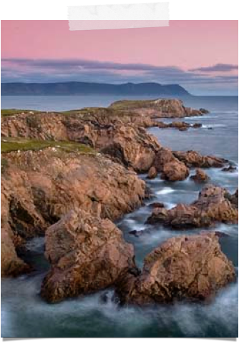
Un cap
Une partie de terre qui se jète dans la mer ou une grande étendue d’eau
Connaissez-vous le Cap Breton, Canada?

Slide 9
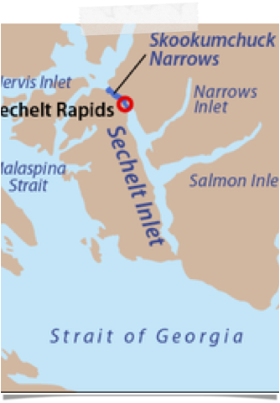
Un isthme
Comme un pont, une terre étroite qui réunit deux grandes étandues de terre.
En CB, L’Isthmus de Sechelt

Slide 10
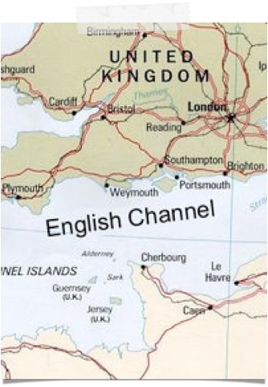
Un canal
Un bra de mer. Souvent joint deux mers différentes.
Agamemnon Canal près de l’île de Nelson
La Manche est un canal

Slide 11
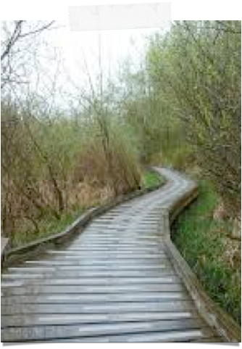
Un marais (marécage)
Région couverte par des eaux peu profondes et souvent couverte de végétation.
Est-ce que nous en avons ici à Pemberton?

Slide 12
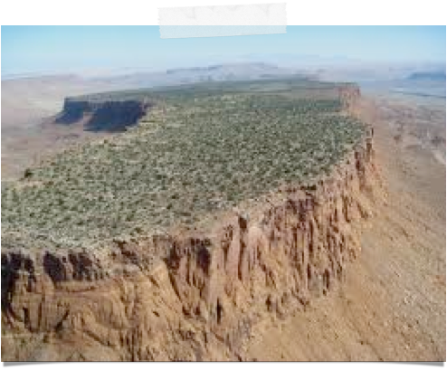
Une mesa
Une grande butte au sommet plat
Se trouve souvent dans des endroits arides
Mesa est un mot espagnol qui veut dire table. Coincidence?

Slide 13
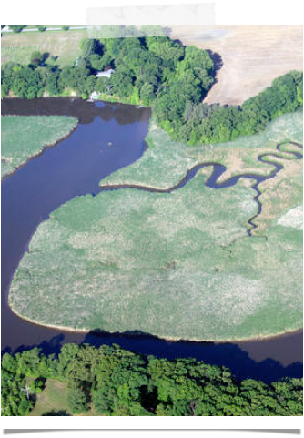
Un affluent
Comme une branche sur un arbre, c'est un cours d’eau qui se jette dans une rivière
Est-ce que vous avez vu des affluents?

Slide 14
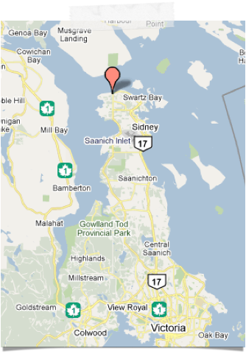
Une péninsule
Aussi appelé une presqu’île, c’est une terre entourée de mer des trois côtes mais attachée à la terre.
Connaissez-vous Saanich?
La Bretagne est une péninsule

Slide 15
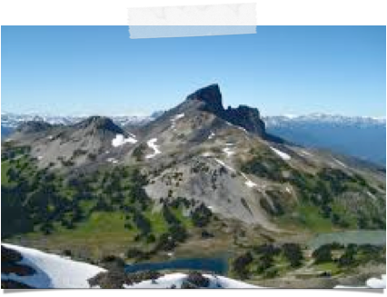
Un volcan
Une montagne formée par la lave aillant un crater
Avez-vous fait une randonnée sur un volcan? Je vous recommande Black Tusk.

Slide 16
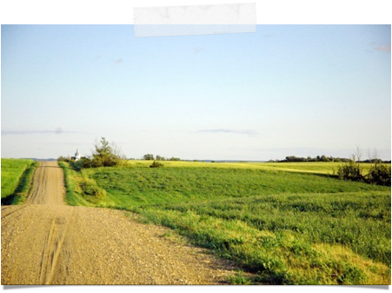
Une plaine
Un terrain de basse altitude, souvent sans beaucoup d’arbres et très plate
Êtes-vous allés aux Grandes plaines aussi connues en tant que Les Prairies canadiennes?

Slide 17
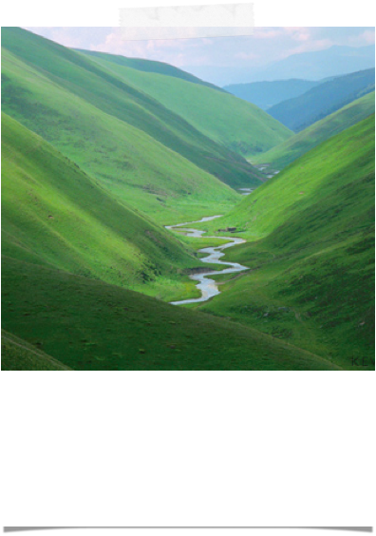
Une vallée
La terre creusée par un cours d’eau ou par un glacier aillant des collines ou des montagnes deux deux côtés
Sommes-nous dans une vallée?

Slide 18
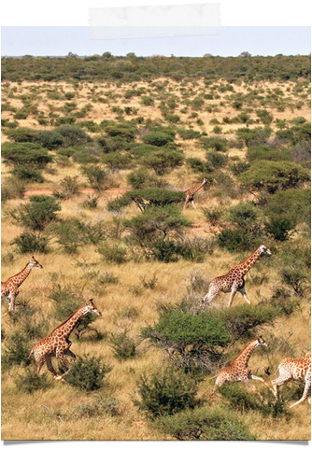
Une savane
Des plaines dans des pays tropicaux aillant de longues saisons sèches
Se trouve peut d’arbre et beaucoup d’herbe
Avons-nous des savanes au Canada?

Slide 19
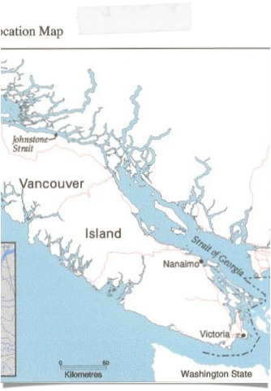
Un détroit
Une passage étroit qui connect deux étendues d’eaux
Des milliers de personnes prennent le bateau à travers le Strait of Georgia.

Slide 20
Question Rapide
Quelle est la difference entre une plaine et une savane?
Quelle est la difference entre un cap et une péninsule?
Quelle est la difference entre une butte et une mesa?
Quelle est la difference entre un canal et un détroit???
Quelle est la difference entre un fjord et une vallée?

